Slide 1
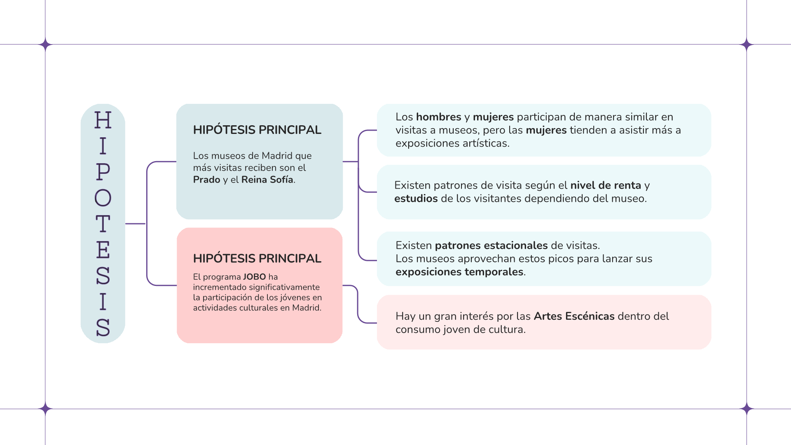
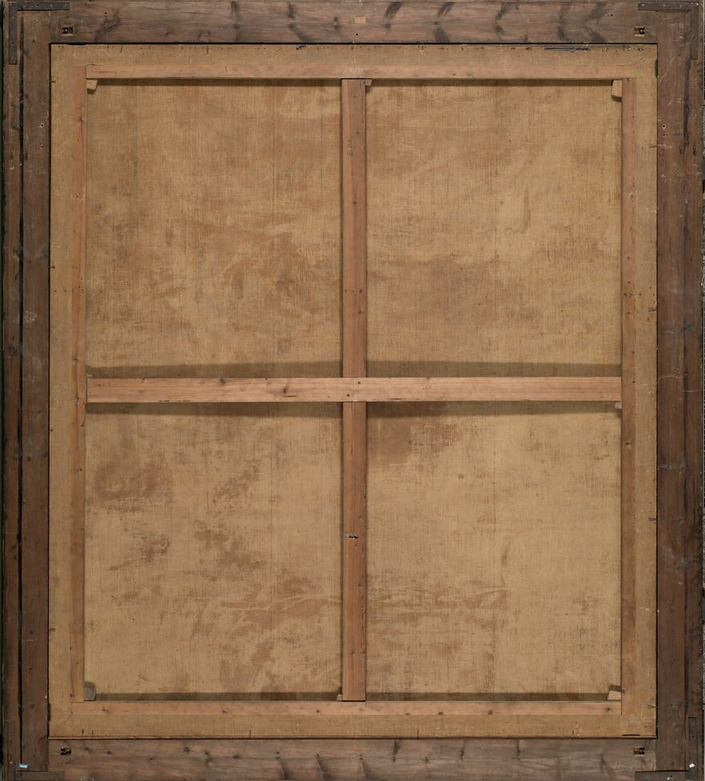
Museos
de la Comunidad de
Madrid
Análisis Exploratorio de Datos del consumo de actividades culturales en Madrid
Paula García Fernández
Octubre 2024

Slide 2
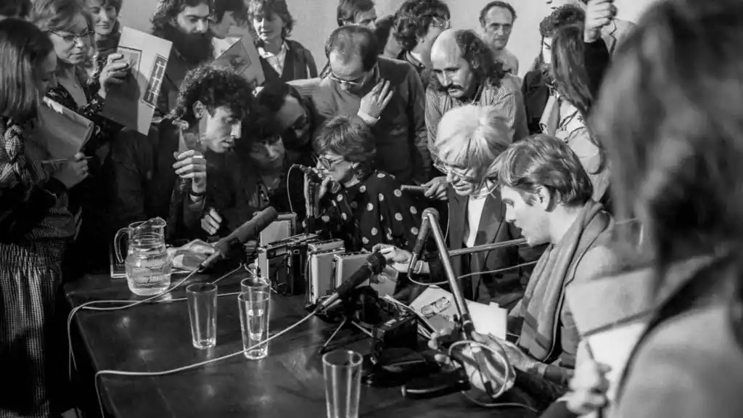
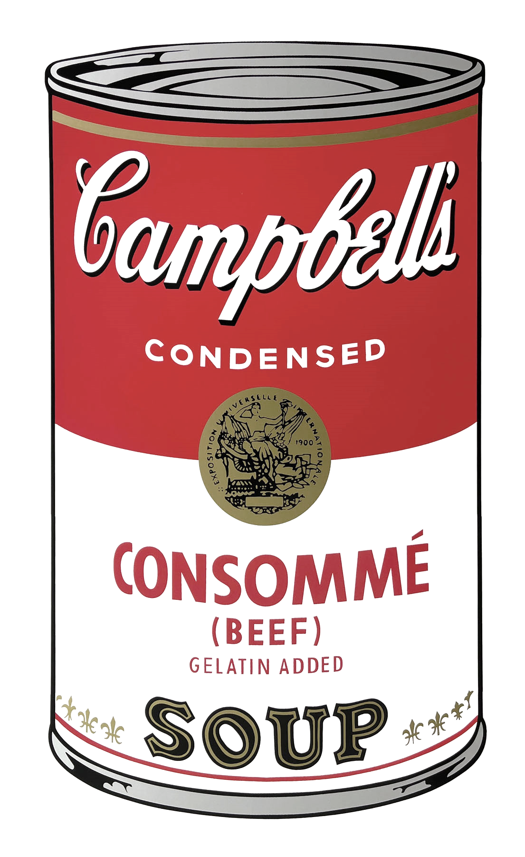
Madrid, enero 1983

Slide 3
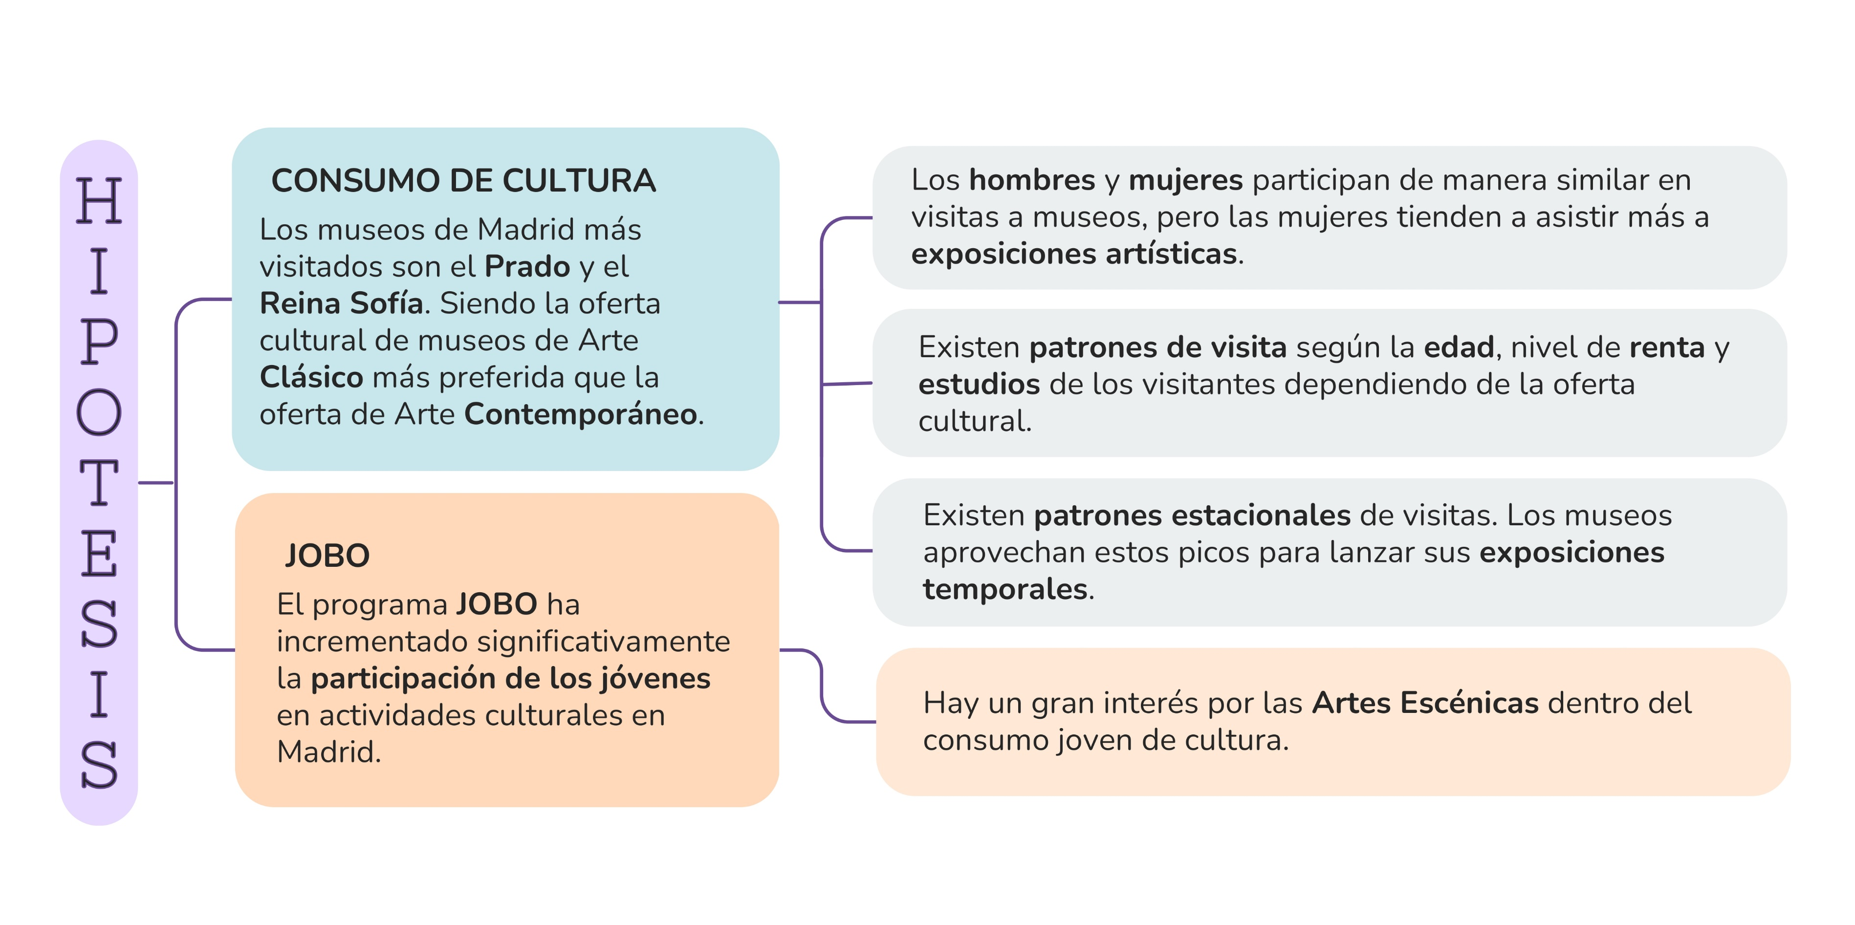

Slide 4
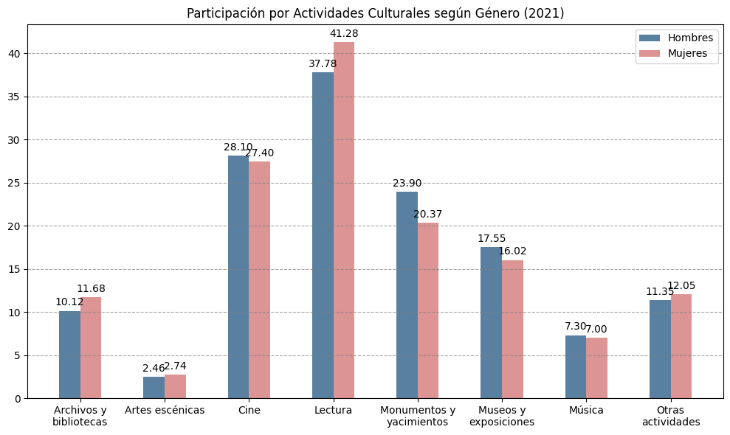
Participantes

Slide 5
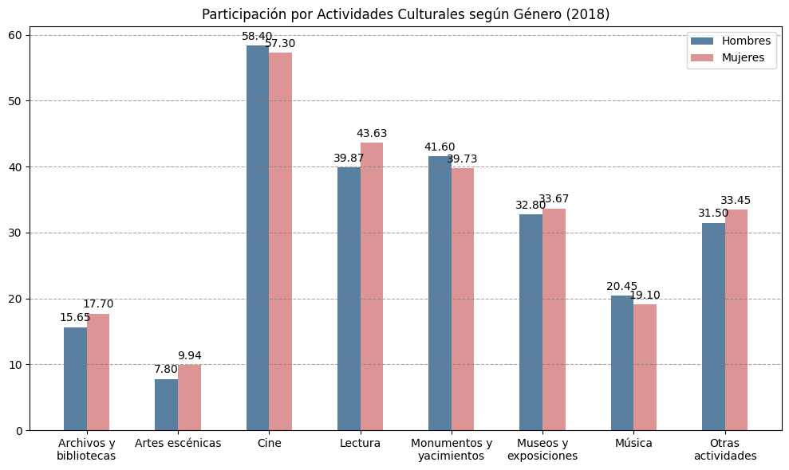
Participantes

Slide 6
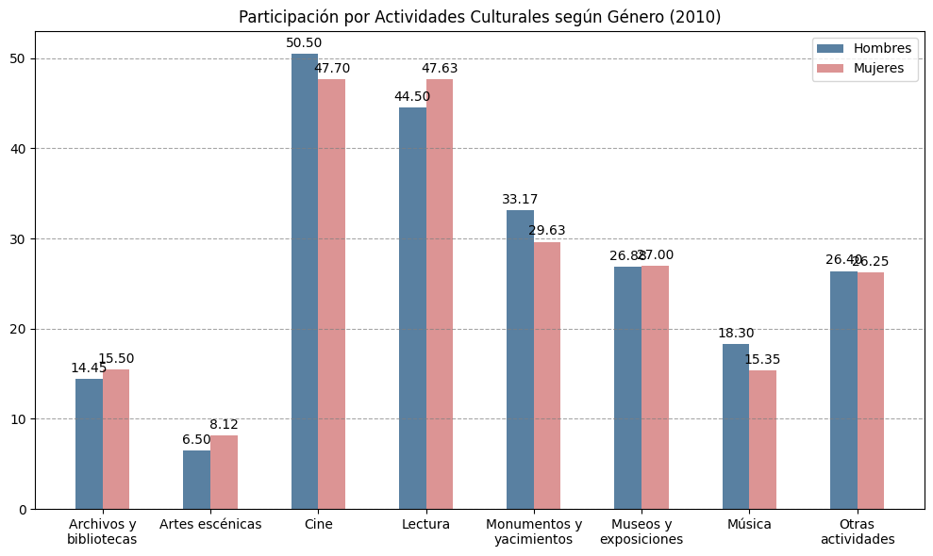
Participantes

Slide 7
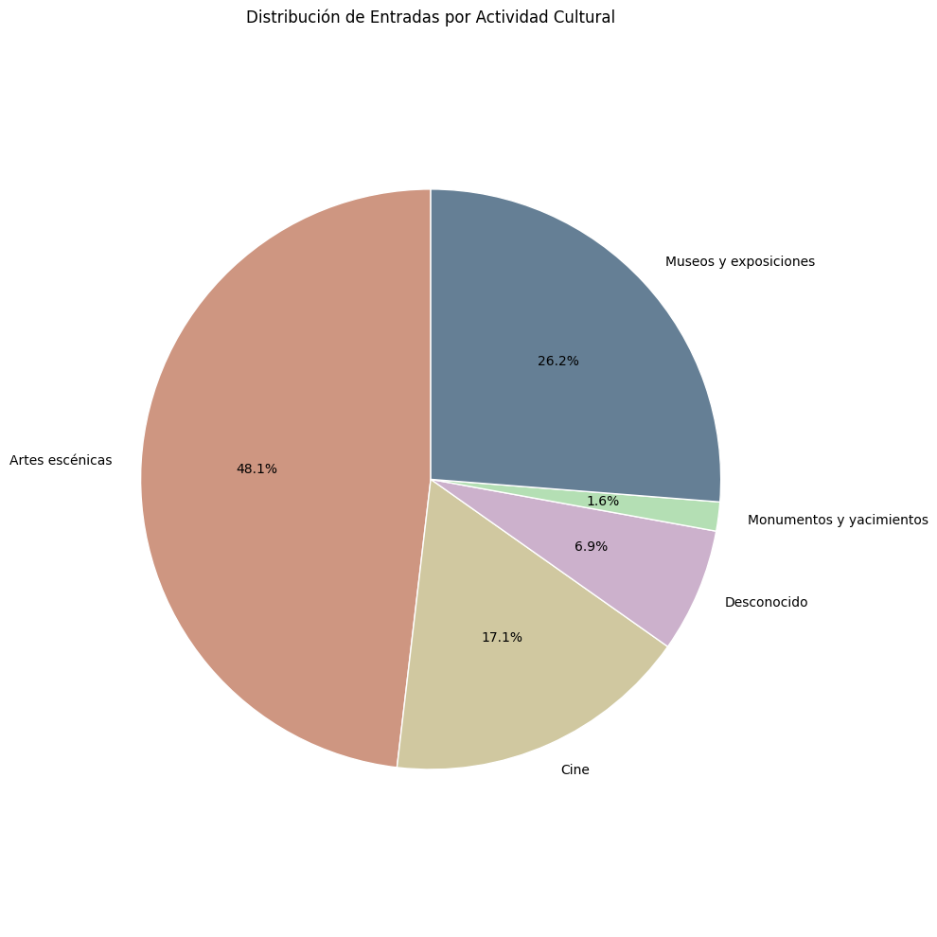
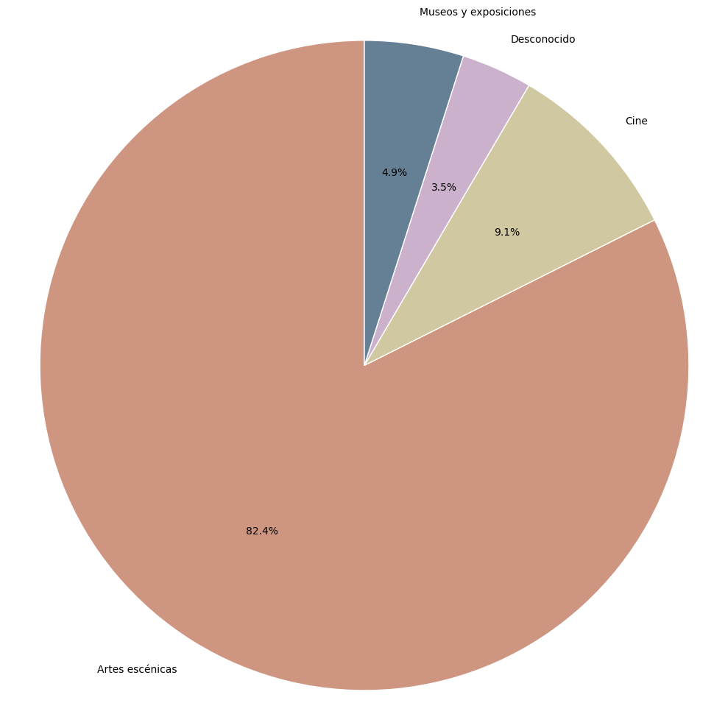
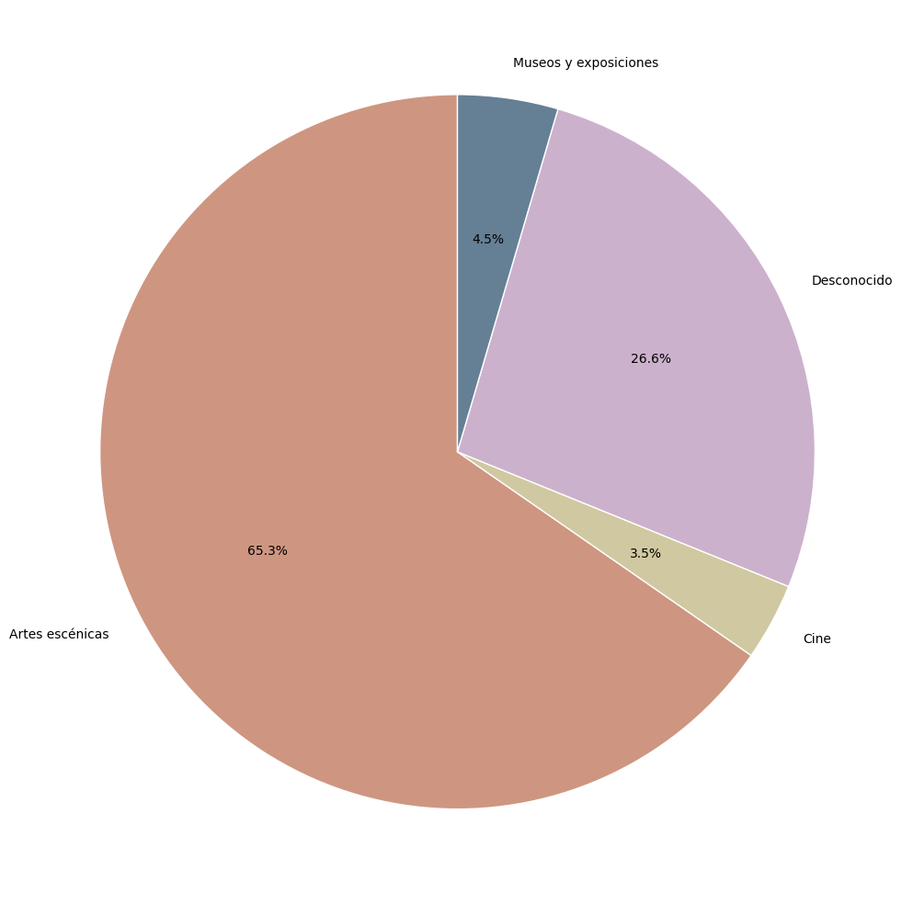
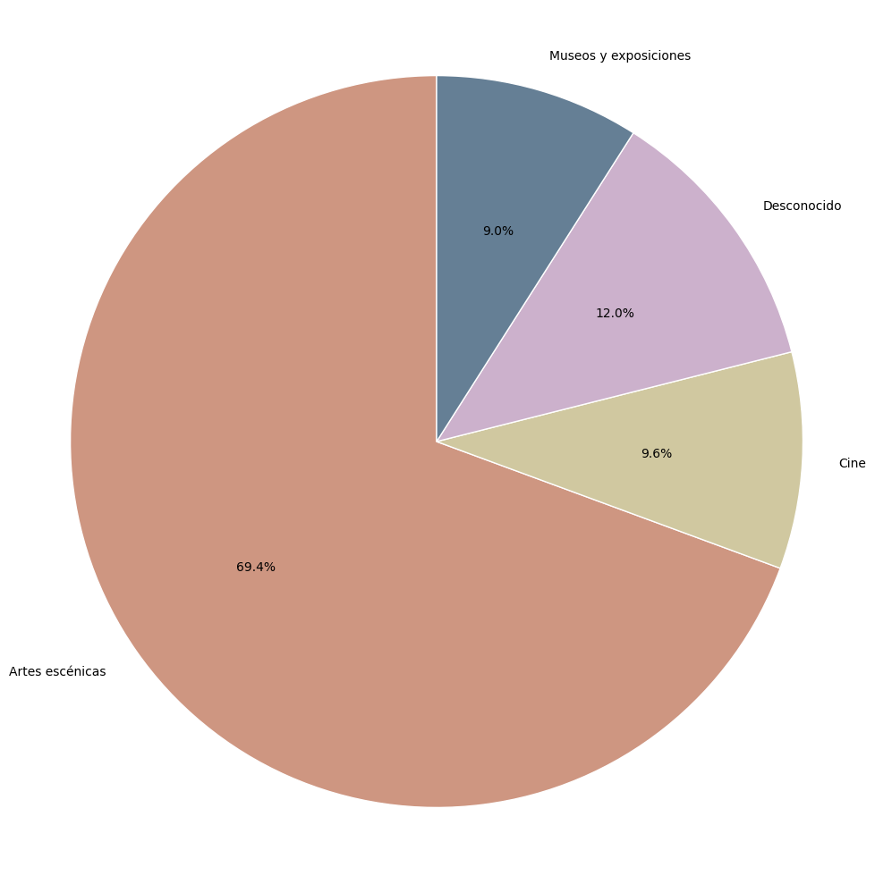
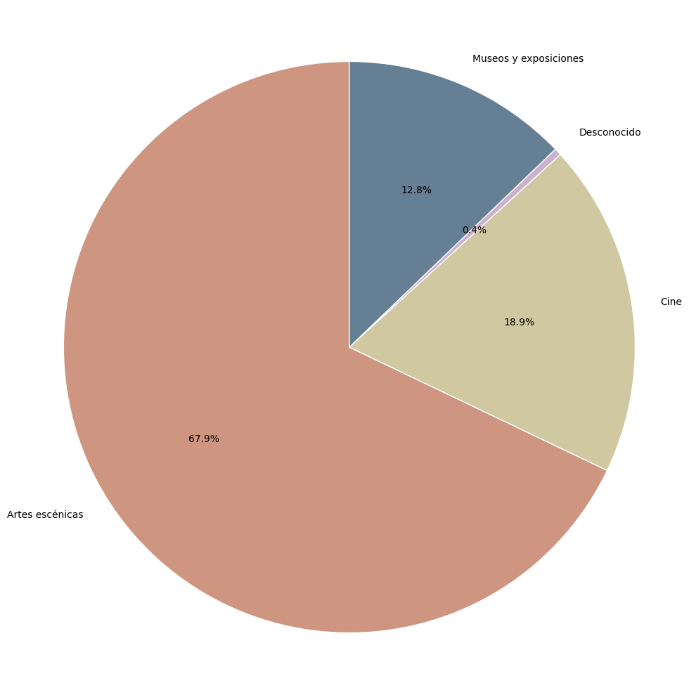
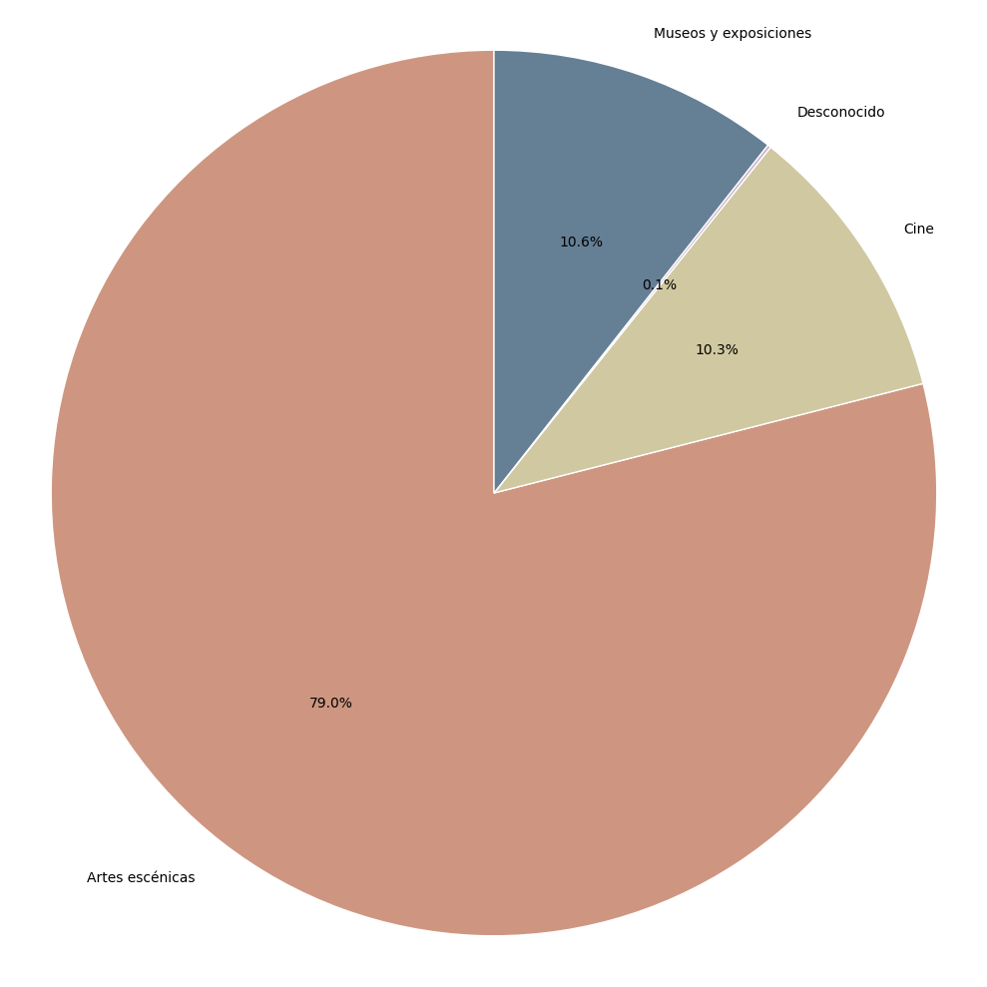


JOBO 2023
JOBO 2022
JOBO 2021
JOBO 2020
JOBO 2019
JOBO 2018
Artes escénicas Museos y exposiciones Monumentos y yacimientos Cine Desconocido

Slide 8

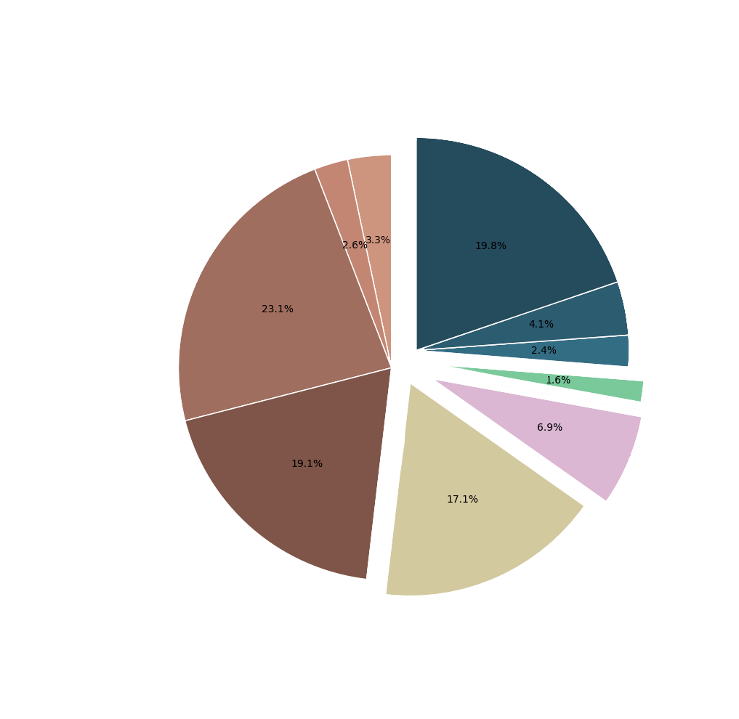
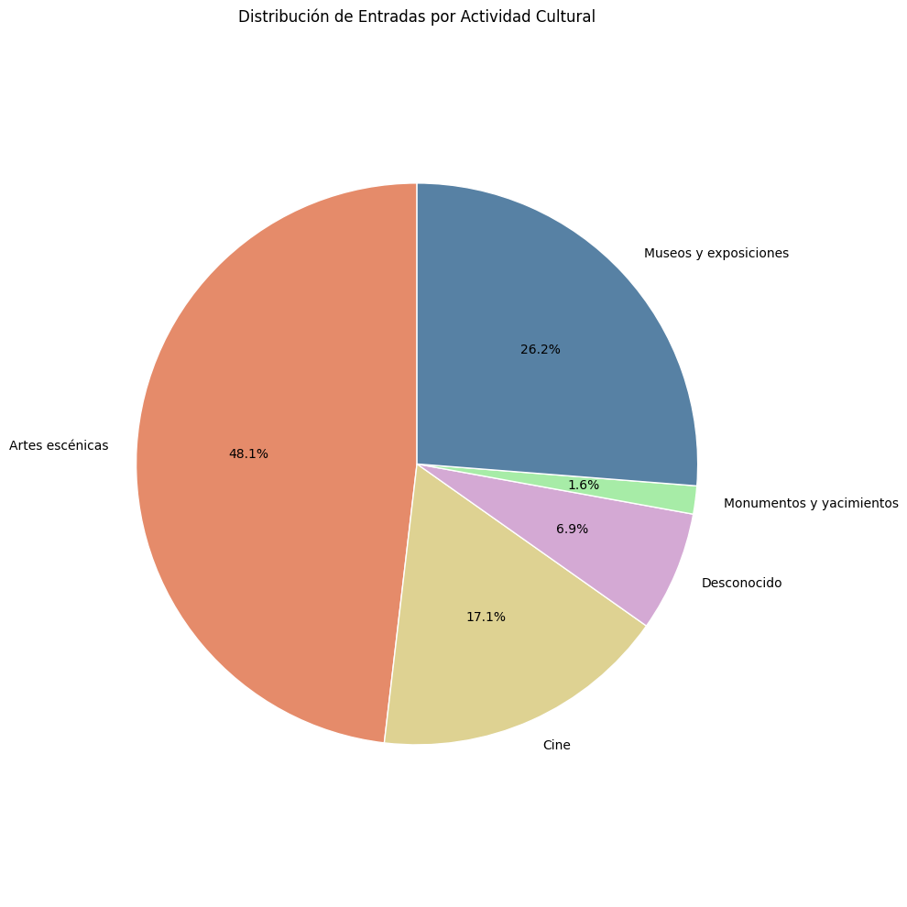
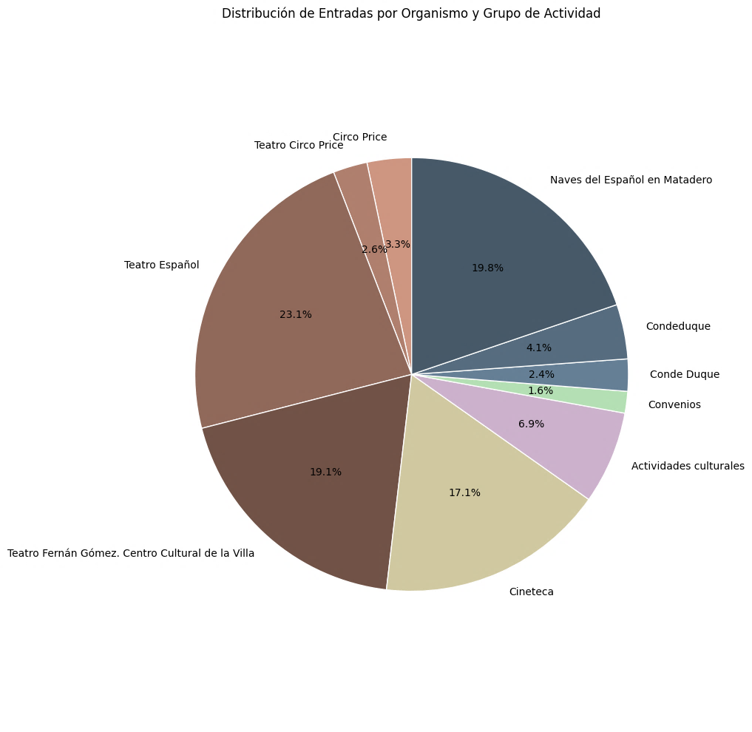
Circo Price
Teatro Circo Price
Matadero de Madrid
Teatro Español
Conde Duque Actividades
JOBO 2023
JOBO 2023
Conde Duque Expos
Convenios
Actividades
Culturales
VARIAS
Teatro Fernán Gómez
Cineteca
Artes escénicas
Museos y exposiciones
Monumentos y yacimientos
Cine
Desconocido

Slide 9
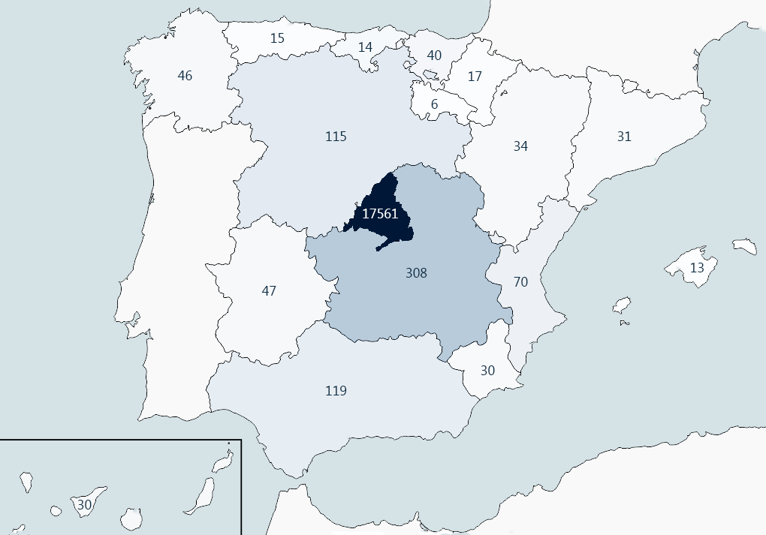
Consumidores JOBO 2023

Slide 10
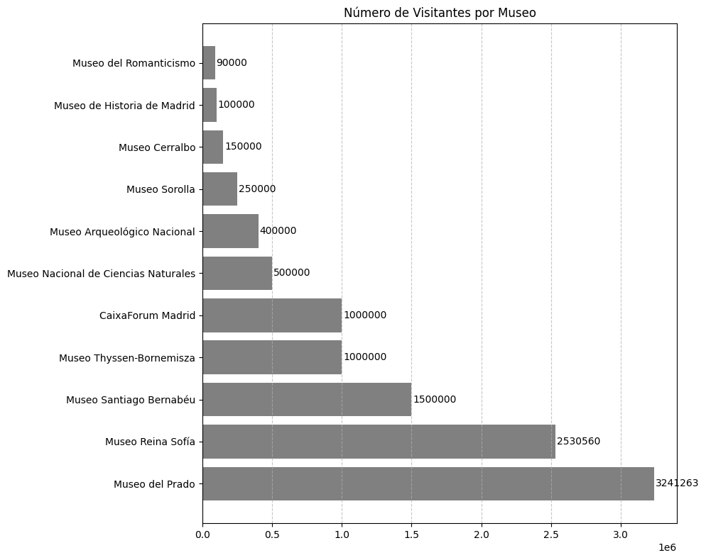
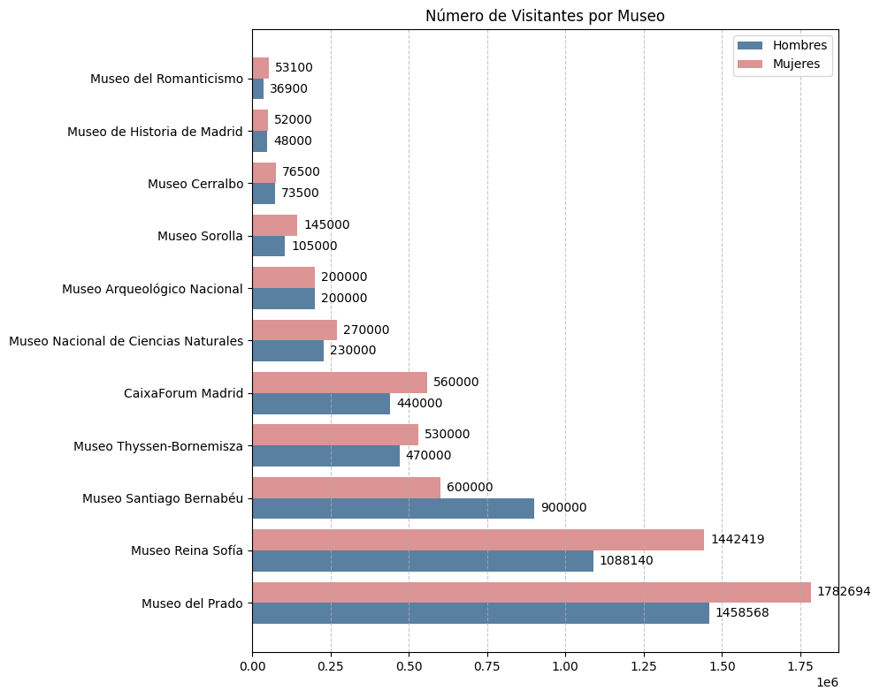
Museos
Romanticismo
Historia de Madrid
Cerralbo
Sorolla
Arqueológico Nacional
Cerralbo
CaixaForum
Thyssen-Bornemisza
Santiago Bernabéu
Reina Sofía
Prado
Visitantes
Visitantes

Slide 11
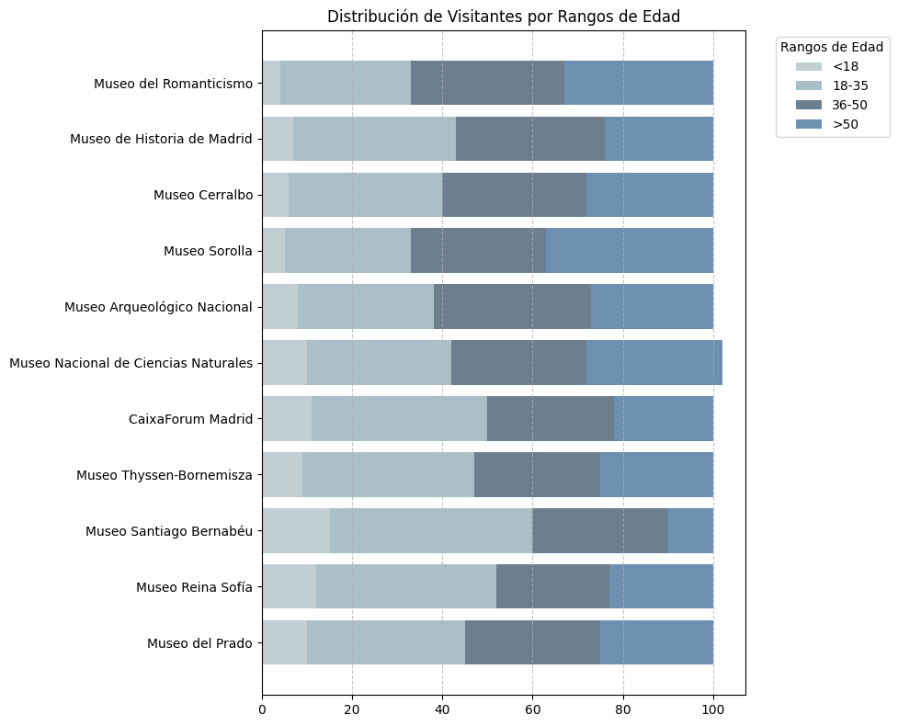
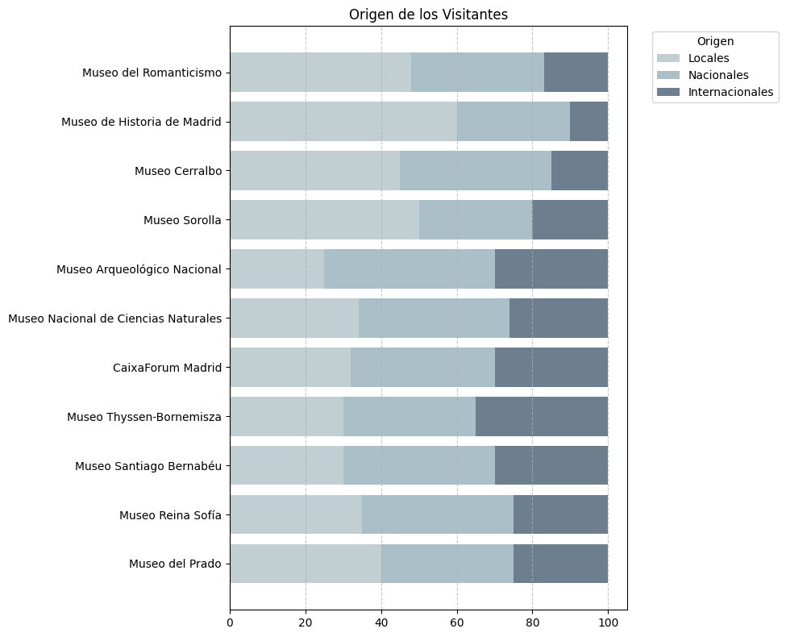
Museos
Museos
Romanticismo
Historia de Madrid
Cerralbo
Sorolla
Arqueológico Nacional
Cerralbo
CaixaForum
Thyssen-Bornemisza
Santiago Bernabéu
Reina Sofía
Prado
Visitantes
Visitantes

Slide 12
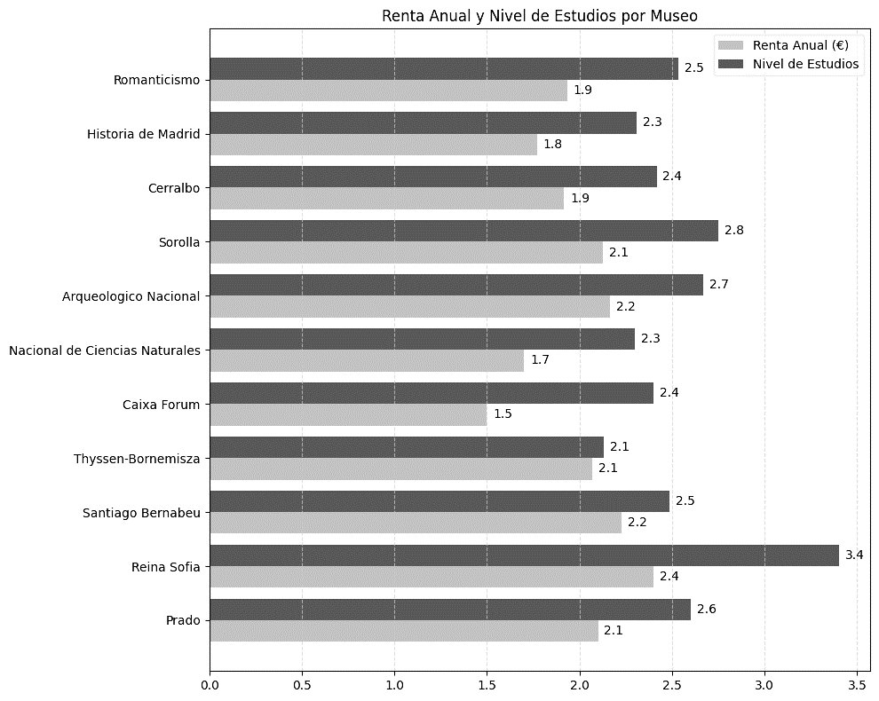
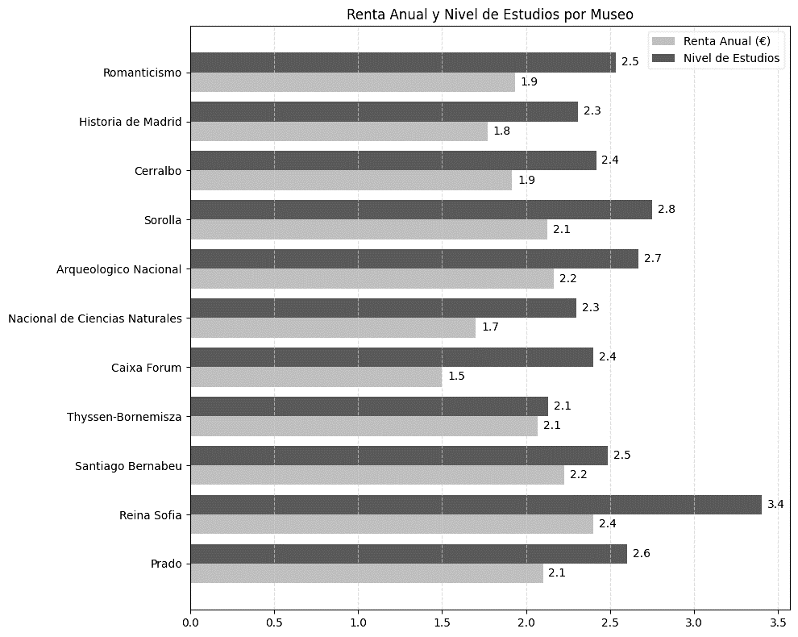
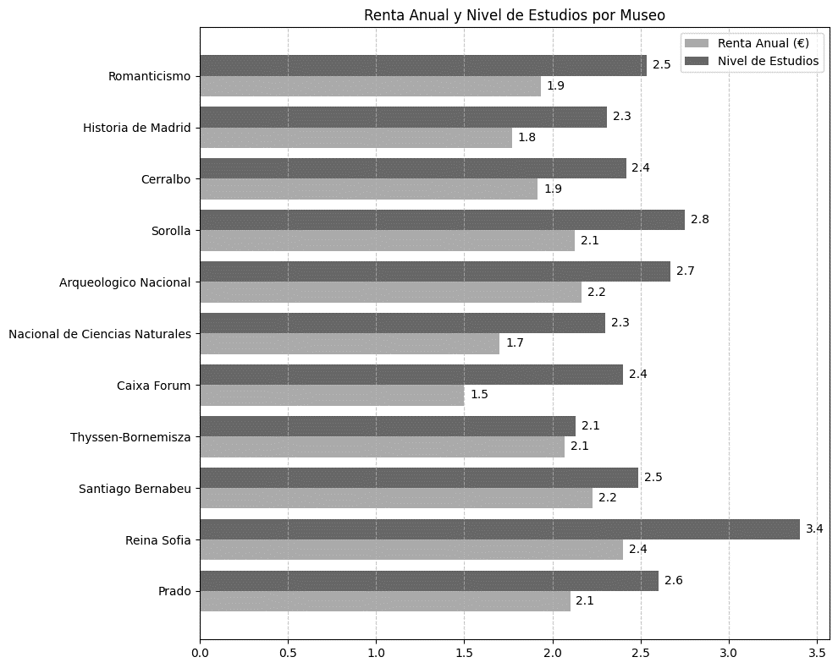
Museos
Museos
Romanticismo
Museos
Historia de Madrid
Cerralbo
Sorolla
Arqueológico Nacional
Cerralbo
CaixaForum
Thyssen-Bornemisza
1 = < 20.000 €
2 = 20.000 € - 40.000 €
3 = > 40.000 €
Santiago Bernabéu
Reina Sofía
1 = Ed. Primaria
2 = Ed. Secundaria
= Ed. Universitaria
4 = Postgrado / Doctorado
Prado
3

Slide 13
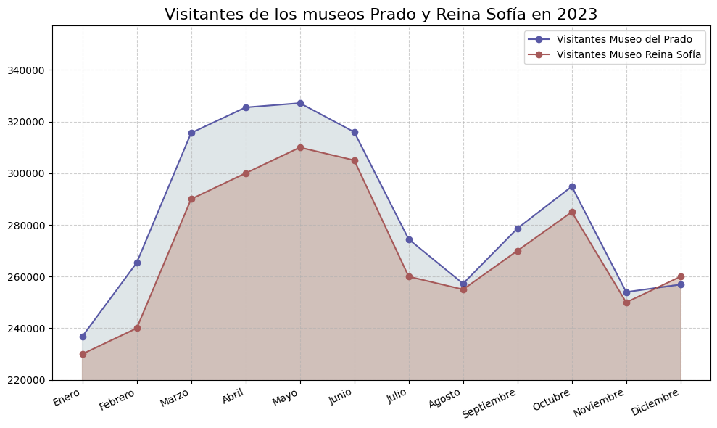
Visitantes

Slide 14
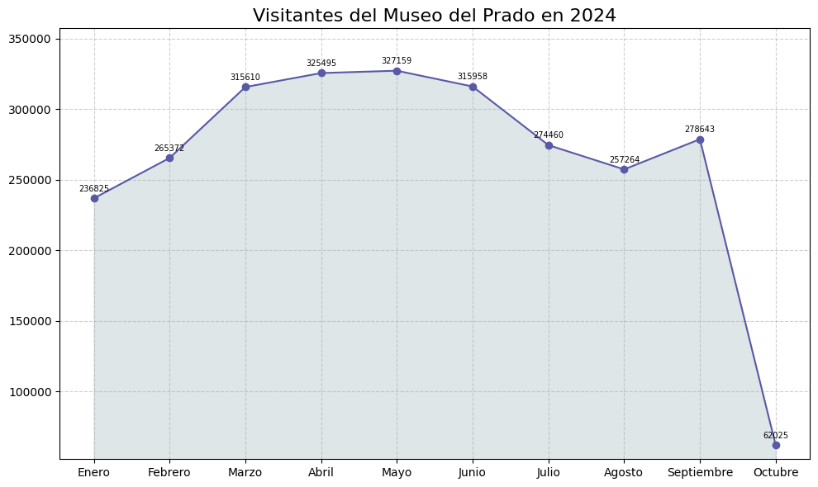
Visitantes

Slide 15
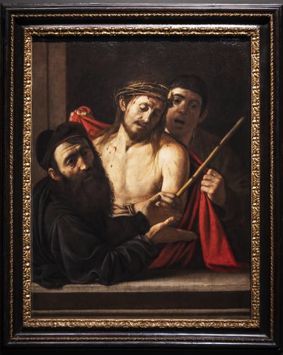
Visitantes

Slide 16
Visitantes

Slide 17

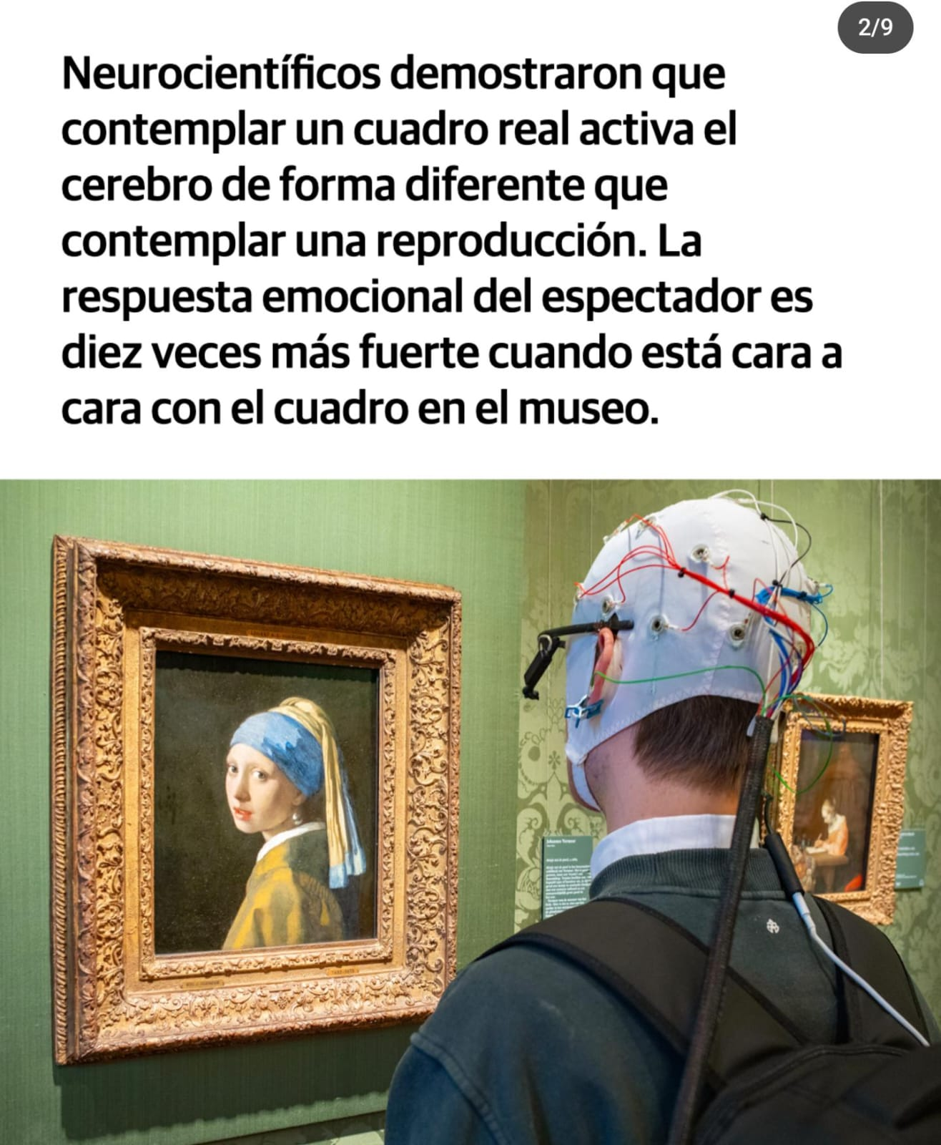
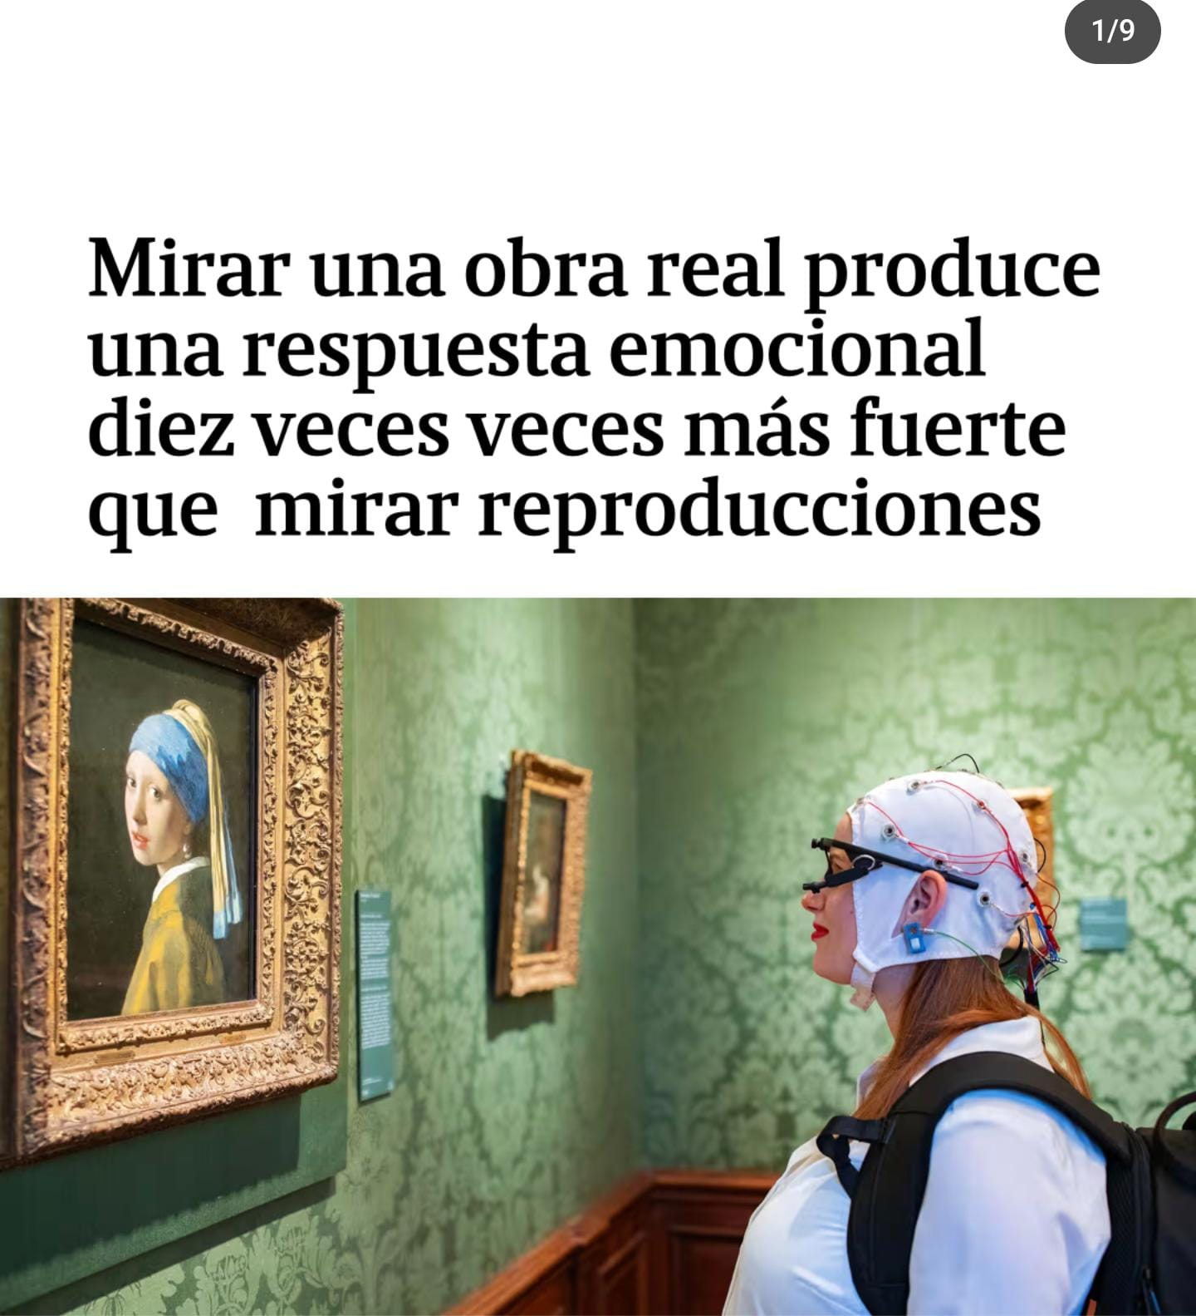

Slide 18
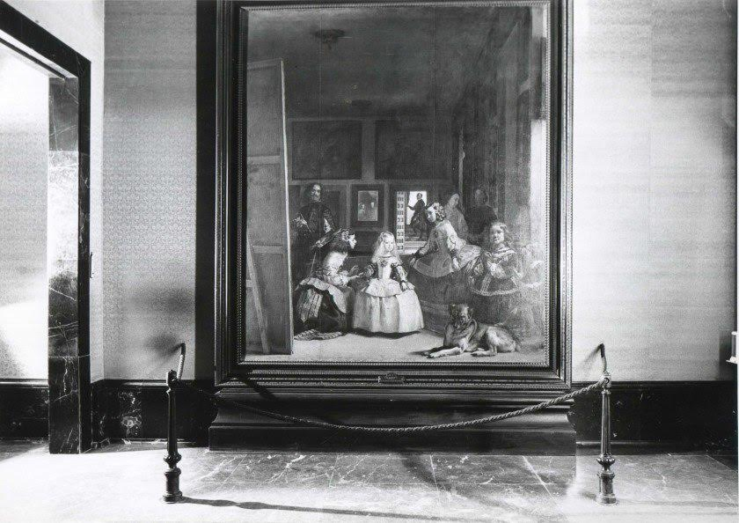

Slide 19
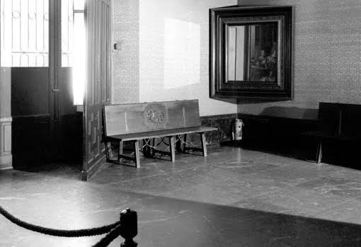

Slide 20
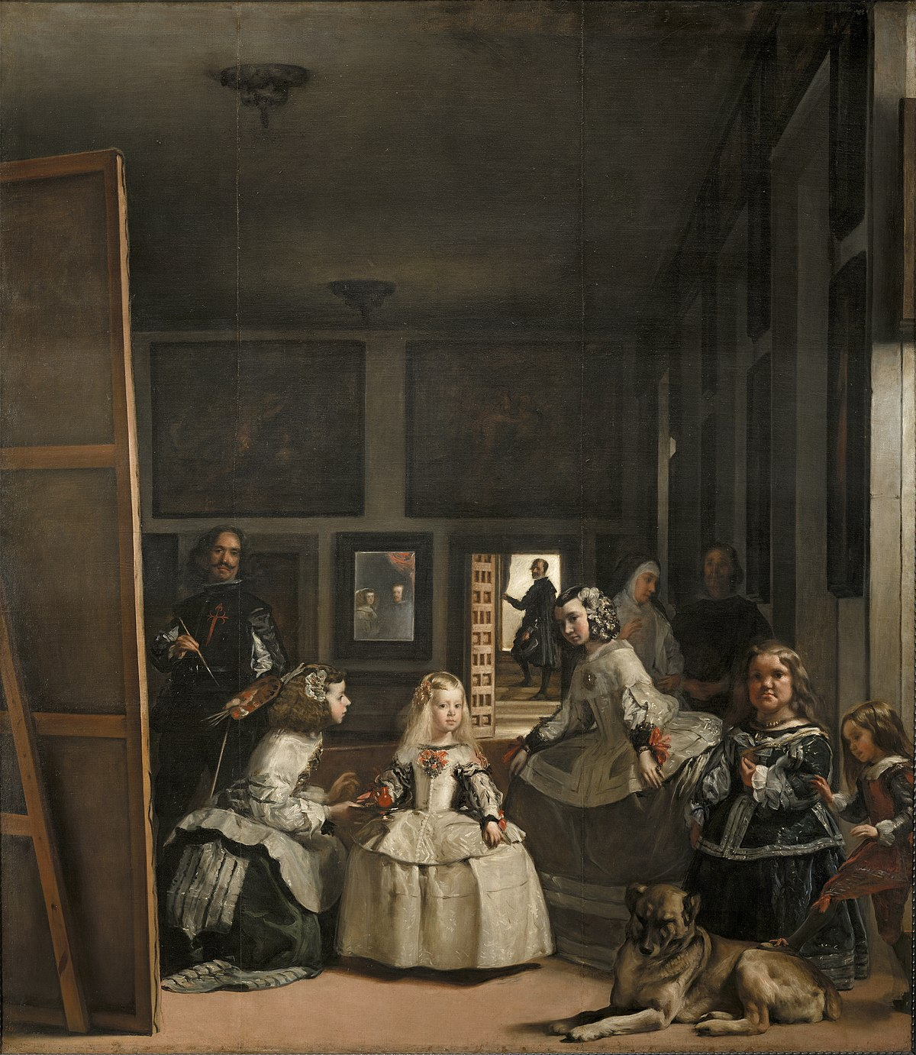
Museos
de la Comunidad de
Madrid
Análisis Exploratorio de Datos del consumo de actividades culturales en Madrid
Paula García Fernández
Octubre 2024

